Slide 1
电网领域科创业务中心
个人数字化AI专项IDP落地执行手册
v4.0 | 核心业务强化版
执行周期：2026年6月 - 2027年1月

Slide 2
目 录
一、执行总览
二、AI工具配置
三、核心业务场景AI辅助体系
四、标书AI辅助系统
五、科技项目原型设计与Demo开发
六、评估与持续改进

Slide 3
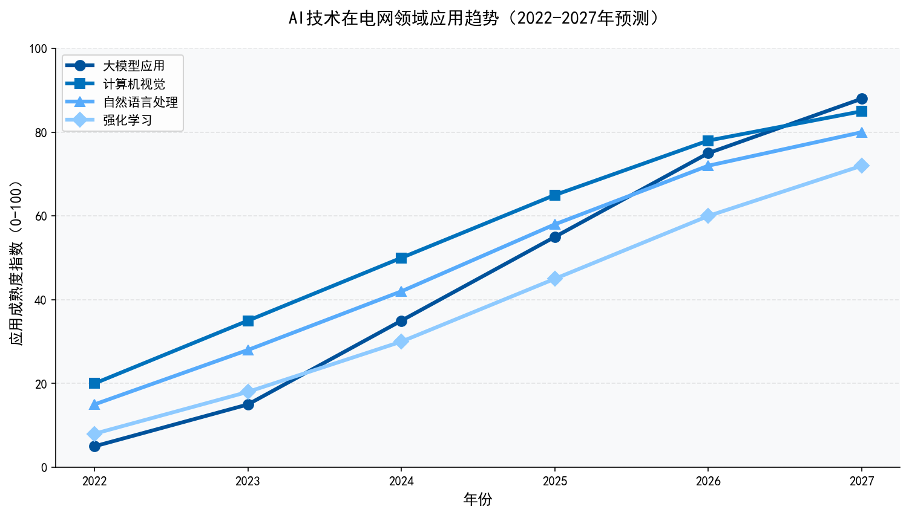
一、执行总览
项目背景
总体目标
随着AI技术快速发展，大模型在电网领域应用前景广阔。本计划聚焦核心业务场景，打造AI辅助工具矩阵，大幅提升业务效率。
申报效率整体提升60%以上
建成完整的业务场景AI辅助体系
完成科技项目原型设计与Demo开发
全员掌握AI工具应用

Slide 4
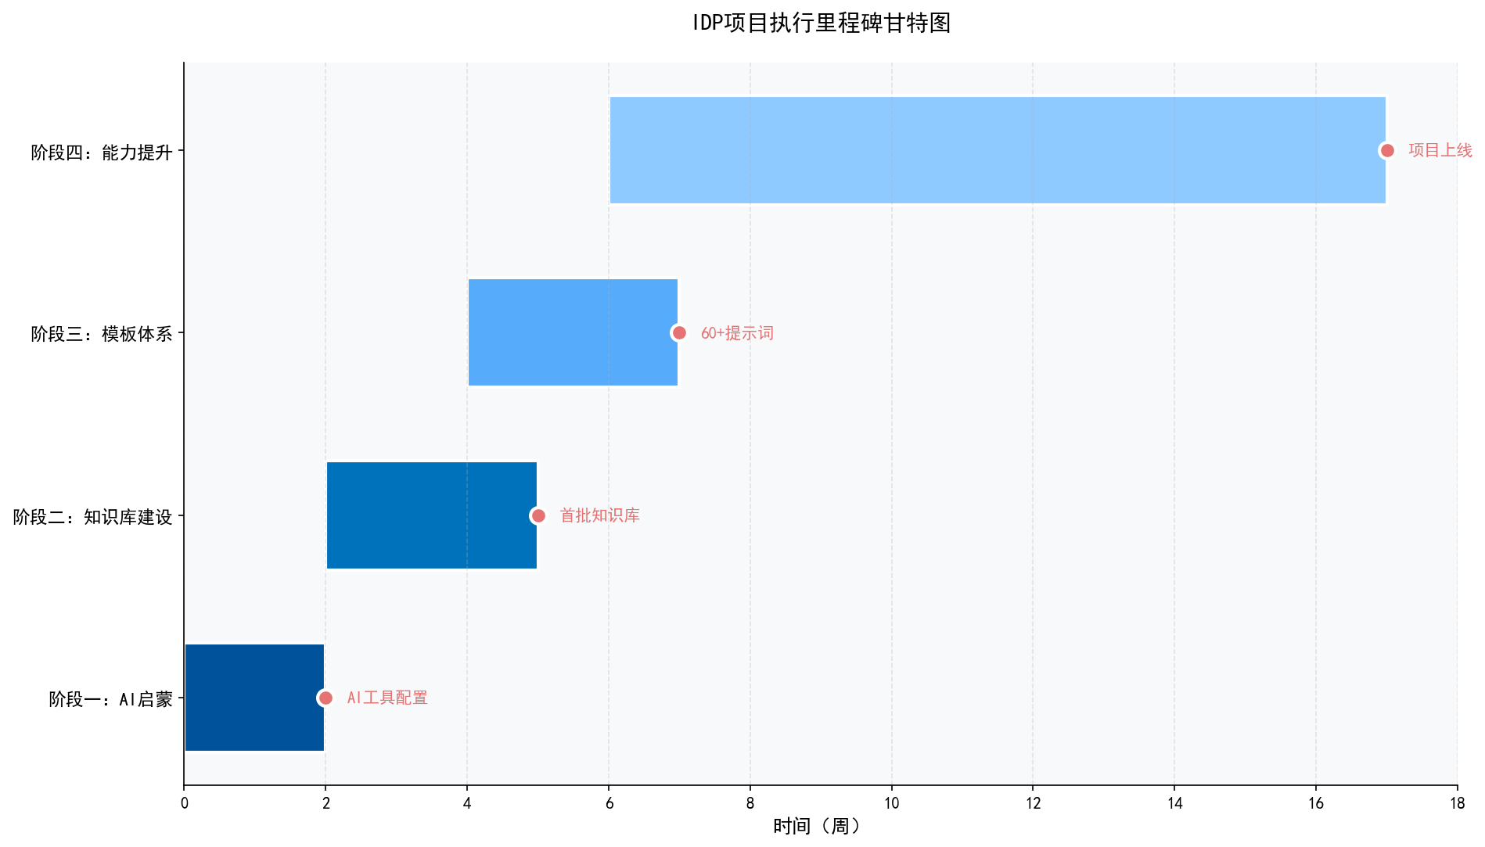
时间规划
阶段 | 时间周期 | 核心任务 | 预期成果
阶段一 | 2026.6-2026.7 | AI工具配置+核心业务梳理 | 完成申报简表、指南、可研模板
阶段二 | 2026.7-2026.8 | AI辅助体系建立 | 60+提示词模板+业务工具
阶段三 | 2026.8-2026.9 | 科技项目原型开发 | 原型设计+DM开发初步成果
阶段四 | 2026.9-2027.1 | 能力提升与深化应用 | 标书模板+全面应用

Slide 5
二、AI工具配置
工具名称 | 核心用途 | 优先级 | 学习成本
Claude 3.5 Sonnet | 申报简表、指南、可研撰写 | ★★★★★ | 低
GPT-4o | 标书撰写、多模态内容生成 | ★★★★★ | 低
Gamma | PPT自动生成 | ★★★★☆ | 低
Notion | 知识库管理 | ★★★☆☆ | 中
Cursor | 原型开发、代码生成 | ★★★★☆ | 中高
第1周行动清单
周一：AI工具选型与账号注册
周二：核心业务场景梳理
周三：首批提示词模板制作
周四：第一个业务场景AI尝试
周五：团队AI分享会+复盘

Slide 6
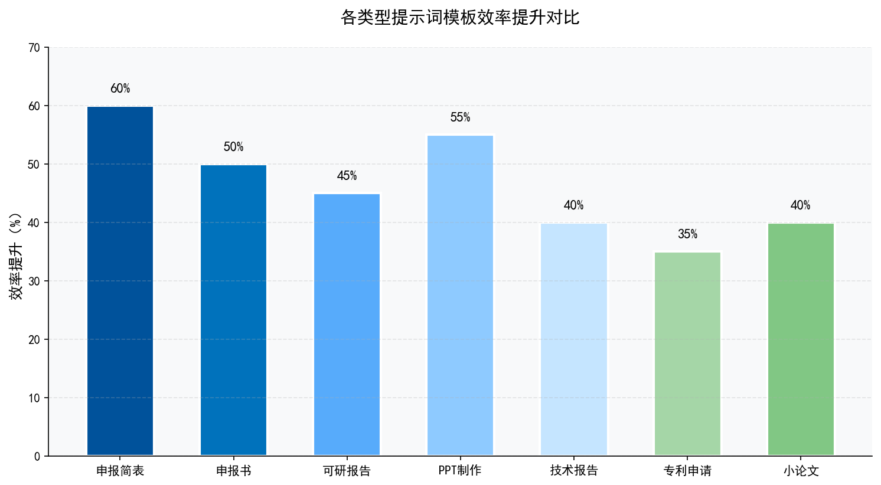
三、核心业务场景AI辅助体系
1. 申报简表AI辅助系统
2. 申报指南AI分析系统
简表自动生成
亮点智能提炼
技术路线设计
指南智能解析
方向智能匹配
材料清单生成
3. 可研报告AI辅助系统
大纲自动生成
技术方案设计
经济性分析+风险评估

Slide 7
四、标书AI辅助系统
系统定位：为电网科技项目投标提供全流程AI支持，提升标书撰写效率70%以上
功能模块 | 实现方式 | 效率提升 | 负责人
投标策略分析 | AI+历史数据分析 | 75% | 王芳
技术方案生成 | 模板+知识库 | 70% | 刘洋
商务标撰写 | 标准化模板+AI填充 | 65% | 陈静
价格策略优化 | 成本模型+市场分析 | 60% | 赵强
合规自动检查 | 规则引擎+AI校验 | 80% | 周杰
标书排版优化 | 格式模板+自动化 | 70% | 吴敏

Slide 8
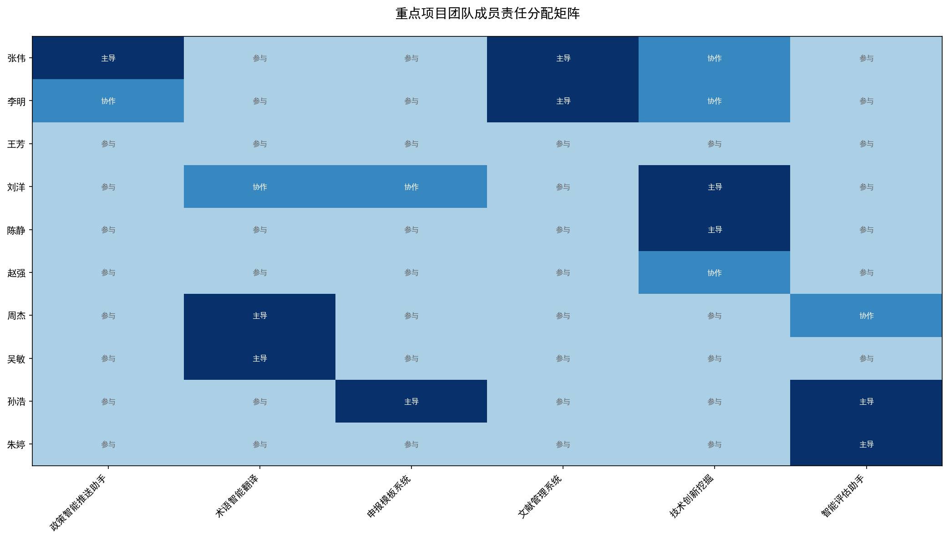
五、科技项目原型设计与Demo开发
核心目标
原型设计AI辅助
原型设计效率提升70%
完成多个科技项目Demo开发
形成3-5个可复用原型库
培养2-3个原型设计专家
需求智能解析
架构自动生成
原型快速构建
方案比选优化
文档自动生成

Slide 9
DM决策管理平台
平台定位：构建智能化决策支持系统，实现项目全生命周期的科学决策
功能模块 | 核心功能 | AI应用 | 负责人
决策知识库 | 沉淀专家经验、智能检索 | 知识图谱 | 赵强
智能决策助手 | AI辅助决策、方案推荐 | 大语言模型 | 周杰
流程自动化 | 审批流程、任务分配 | 工作流引擎 | 吴敏
数据分析看板 | 项目数据、决策分析 | BI+AI分析 | 孙浩
风险预警 | 风险识别、预警推送 | 机器学习 | 朱婷
原型设计流程：Step1. 需求输入 → Step2. 架构设计 → Step3. 原型构建 → Step4. 方案优化
实现7天完成完整项目原型设计，效率提升70%！

Slide 10
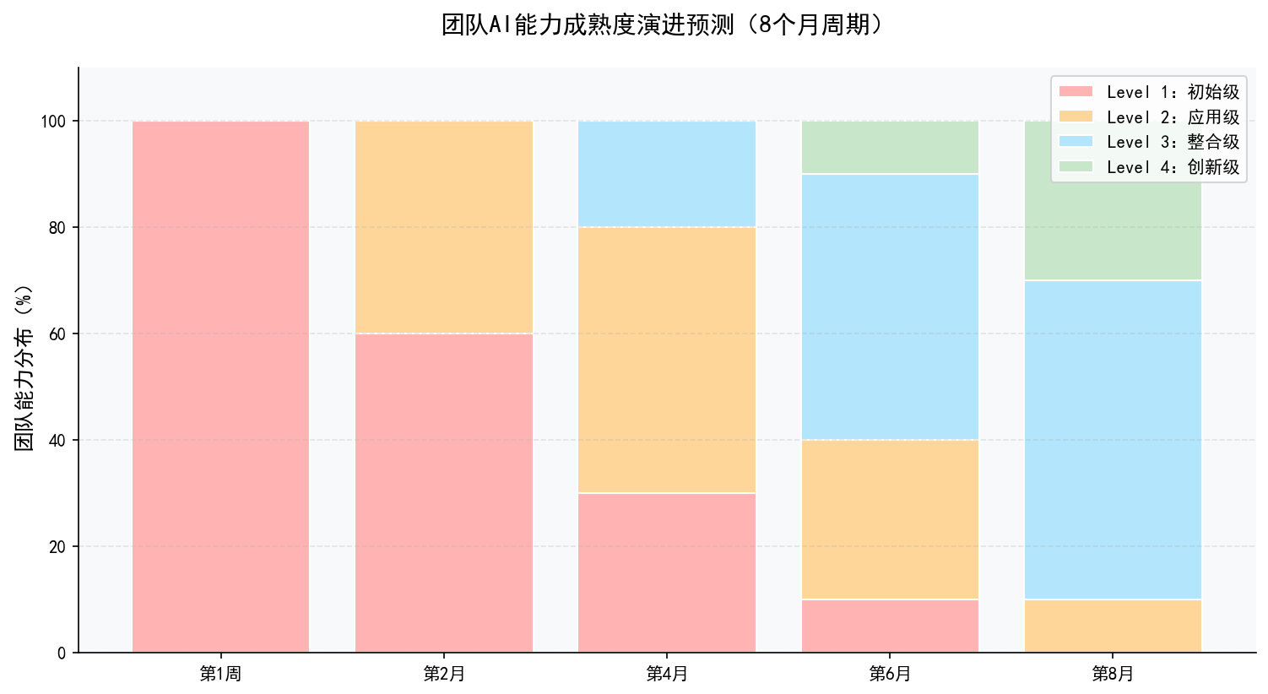
六、评估与持续改进
等级 | 名称 | 特征 | 验收标准
Level 1 | 初始级 | 开始使用AI工具 | 完成工具配置
Level 2 | 应用级 | 日常业务应用 | 完成3个业务场景AI辅助
Level 3 | 熟练级 | 熟练使用+优化 | 60+模板+持续优化
Level 4 | 创新级 | 创新应用+推广 | 原型设计+DM系统上线
Level 5 | 专家级 | 方法论输出 | 形成可复制的方法论

Slide 11
团队分工与成功关键
姓名 | 主要负责任务
张伟 | 申报简表系统、文献智能管理系统
李明 | 账号配置、申报书模板、文献智能管理
王芳 | 政策库、申报指南系统、投标策略分析
刘洋 | 首批提示词模板、技术创新点挖掘
陈静 | 典型案例库、商务标撰写
赵强 | 文献资料库、决策知识库
周杰 | 可研报告系统、智能决策助手
吴敏 | PPT模板、术语翻译系统
孙浩 | 技术报告模板、数据分析看板
朱婷 | 小论文模板、风险预警
成功关键
聚焦核心业务：重点突破申报简表、指南、可研、标书等高频业务
快速迭代验证：小步快跑，每周都有小成果
团队协作共享：每周分享经验，共同进步
业务导向驱动：始终围绕实际工作需求

Slide 12
总结与致谢
8个月系统性AI能力建设
重点突破4大核心业务场景
完成科技项目原型设计与Demo开发
预计效率提升60%以上！
谢谢！

